Slide 1

智慧校园银校平台
教 育+金 融 场 景 解 决 方 案 与 案 例
产品负责人 周 鹏

Slide 2
目录
背景概况
行业现状
产品方案
精选案例

Slide 3
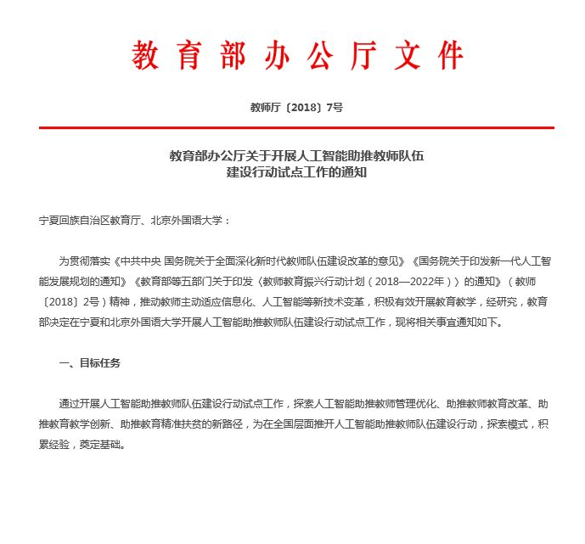
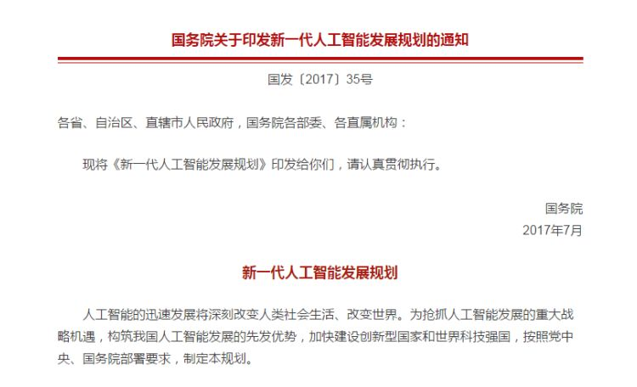
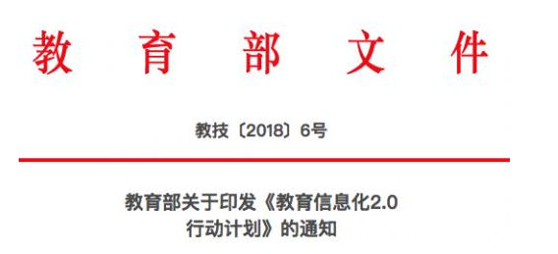
1.背景概况-国家政策
《关于全面深化新时代教师队伍建设改革的意见》
“教师要主动适应信息化，人工智能等新技术变革，积极有效开展教育教学。”
《新一代人工智能发展规则》
“利用智能技术加快推动教学方法改革，开展智能校园建设。”
《教育信息化2.0行动》
“推动教师适应人工智能等新技术挑战，提升教育教学能力。”

Slide 4
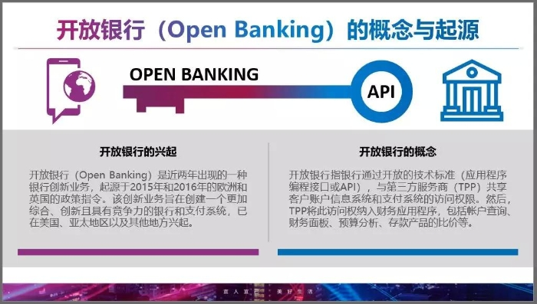
1.背景概况

Slide 5
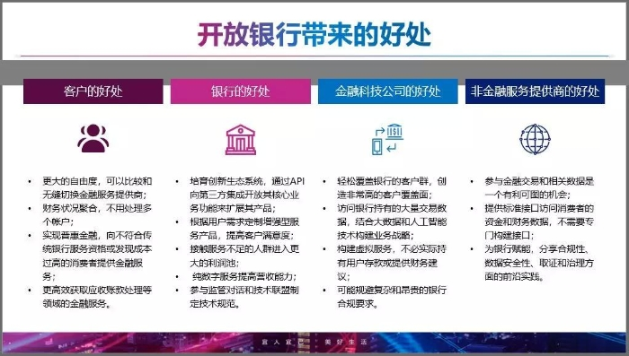
1.背景概况

Slide 6
1.背景概况-微信数据
9亿
10亿
5.27亿
240万亿
90分钟
96%
微信支付
绑卡用户
微信全球
活跃用户
微信支付
活跃用户
移动支付
业务规模
50%用户
使用时长
一线城市
渗透率

Slide 7



1.背景概况-微信连接一切
用户
沟通
交易
入口与流量
营销与服务
支付与数据
线下每一个与消费者触碰的地方都是用户的入口和流量来源

Slide 8
目录
背景概况
行业现状
产品方案
精选案例

Slide 9
2.行业现状
教育缴费是所有的教育机构定期会面临的一项管理和服务工作。在如今教育产业信息化、智能化发展的趋势下，传统的教育缴费方式存在诸多需要改进的地方！
排队、找零、假钞、统计、对账、结算、非税入账等一系列问题，给教育行业的管理和服务工作带来巨大的不便，而且成为教育行业提高效率、提升质量的瓶颈……
关键词:
费用明确
资金安全
信息效率
社会效率

Slide 10


2.行业现状
痛点
解决
VS
用户需指定窗口排队，费时
用户需携带大量现金，易丢
缴费现场排队混乱，难管理
机构专设窗口，专职人员
现金集散，风险高易出错
进度未知，监督跟进繁琐
7*24小时，随处皆可缴费
微信支付，缴费记录可查
在线缴费，无需等到跑腿
简单配置，无需多余工作
移动支付，资金自动结算
实时统计，报表轻松导出

Slide 11
目录
背景概况
行业现状
产品方案
精选案例

Slide 12

3.产品方案-平台定义
智慧校园银校平台
以微信、移动支付为载体，用银行开放银行能力
为校园提供安全、便捷、缴费与服务平台。
让用户少跑腿
让数据多跑腿
让校园服务更简单
打造教育+金融的全新服务模式

Slide 13
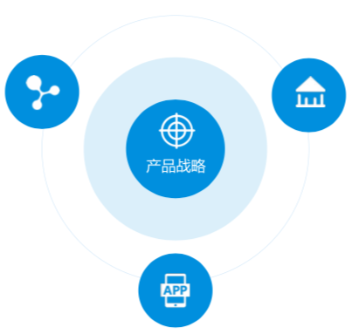

3.产品方案-平台目标
基于开放银行，为银行提供教育行业的金融场景服务平台
金融生态
家校场景
企业防护
数据保障
微信体系

Slide 14






3.产品方案-平台架构
智慧教育云服务平台
开放银行
用户层
教育局
区域管理单位
学校财务
教师
学生家长
账号服务
入口层
教育局小程序
学校小程序
掌银APP
PC管理端
支付服务
应用层
信息化场景
金融场景
校园通知
电子发票
钱包
校园缴费
缴费分期
校园理财
信用卡服务
班级圈
校园门禁
工资代发
班级经费
补助发放
一卡通
理财服务
基础类
代发服务
局校信息
学生信息
教师信息
系统基础信息
分期服务
数据层
缴费数据
家长数据
应用数据
数据大屏
鉴权服务
业务管理中台
开放银行接口网关
投资服务
机构管理
商户管理
数据分析
运营管理
接入管理
安全控制

Slide 15
3.产品方案-连接金融场景
开放银行
信息化场景
金融场景
支付、清算
学生管理
缴费平台
对公账户
安全门禁
补助申请
账户
（一类户、二类户）
家校互通
一卡通
一类户
消息通知
班费管理
二类户
班级圈
工资代发
代付
电子发票
学费分期
信用卡分期
大数据平台
薪金贷
信用贷款
信用贷

Slide 16
3.产品方案-平台组成
五大系统
一个平台
六大角色
业务管理系统
银行
教育局/教育集团
教育局/集团管理系统
学校教务处/信息员
校园管理系统
智慧教育
云服务平台
学校财务
智慧校园班主任小程序
学校班主任
智慧校园小程序
学生家长

Slide 17
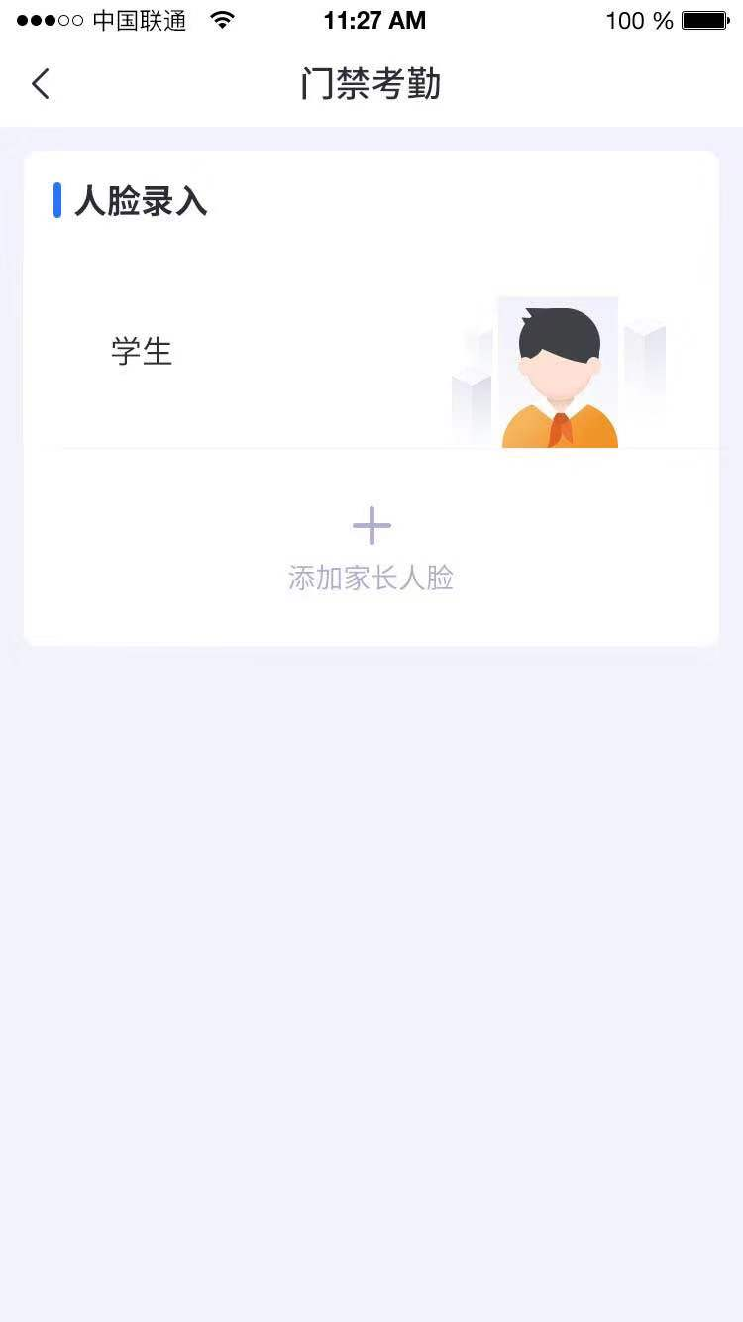
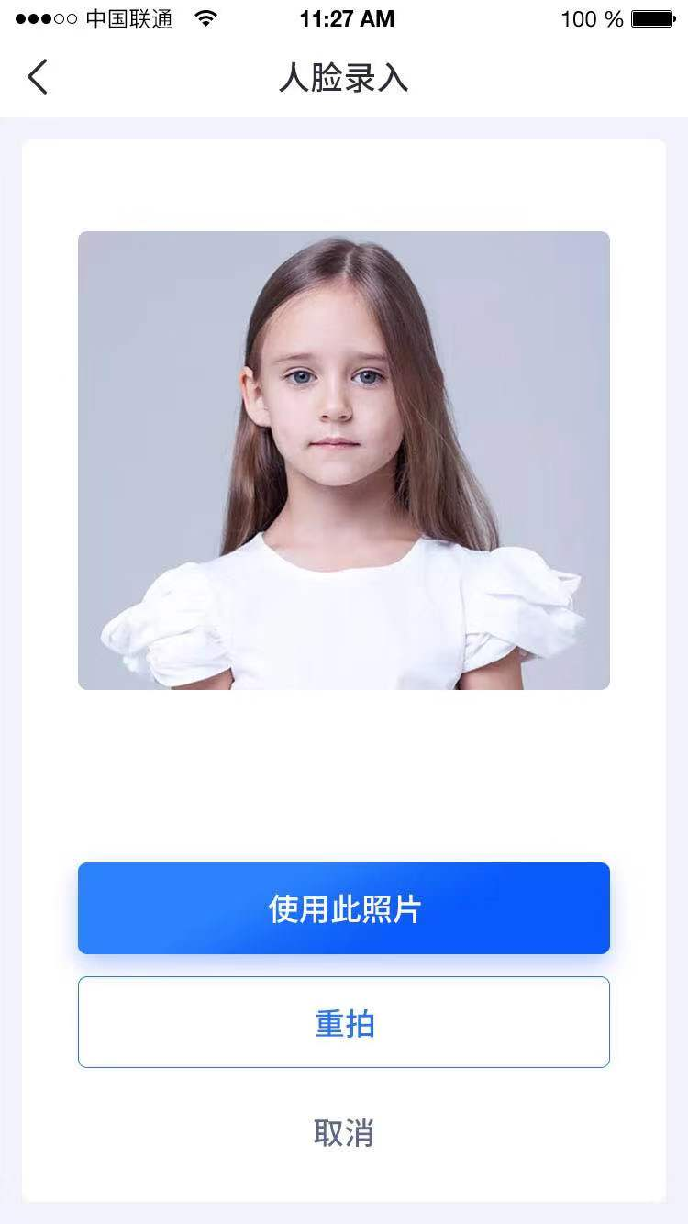
3.产品方案-信息化场景·校园门禁
人脸门禁做到全体人员出入可控，全体师生的日常校园出入记录可查，解决出入人员识别困难问题。
全校师生出入校门记录安全考勤，并做考勤统计，解决出入信息统计困难问题
学生出入校园，能及时发送提醒给学生家长，让家长在第一时间内了解孩子在校的出入情况。
陌生人员出入校园视频记录，做到有迹可循，确保校园安全。

Slide 18
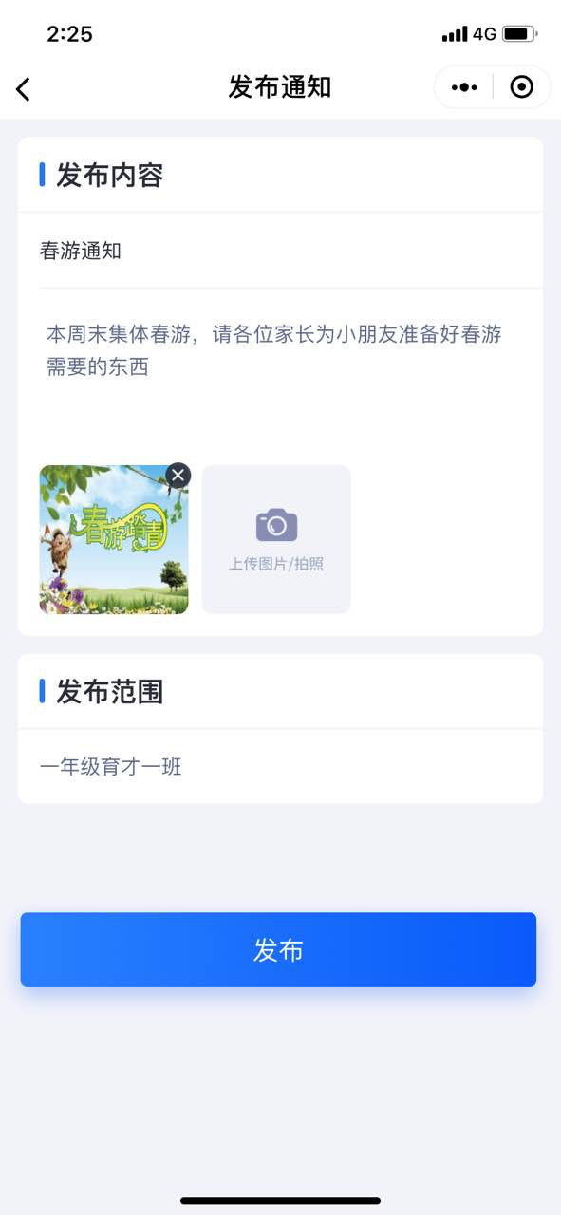

3.产品方案-信息化场景·校园通知
向学校、教师、家长发消息
由上而下，整体覆盖，分片区覆盖
一键编辑发送，覆盖面广
信息秒送，微信消息直达家长
实时统计阅读量打开量
例：停课通知、寒暑假安全信息等

Slide 19
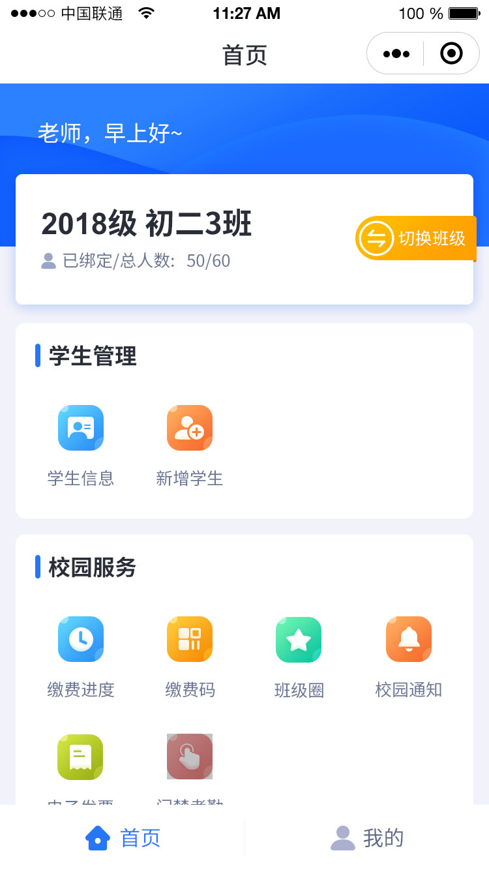
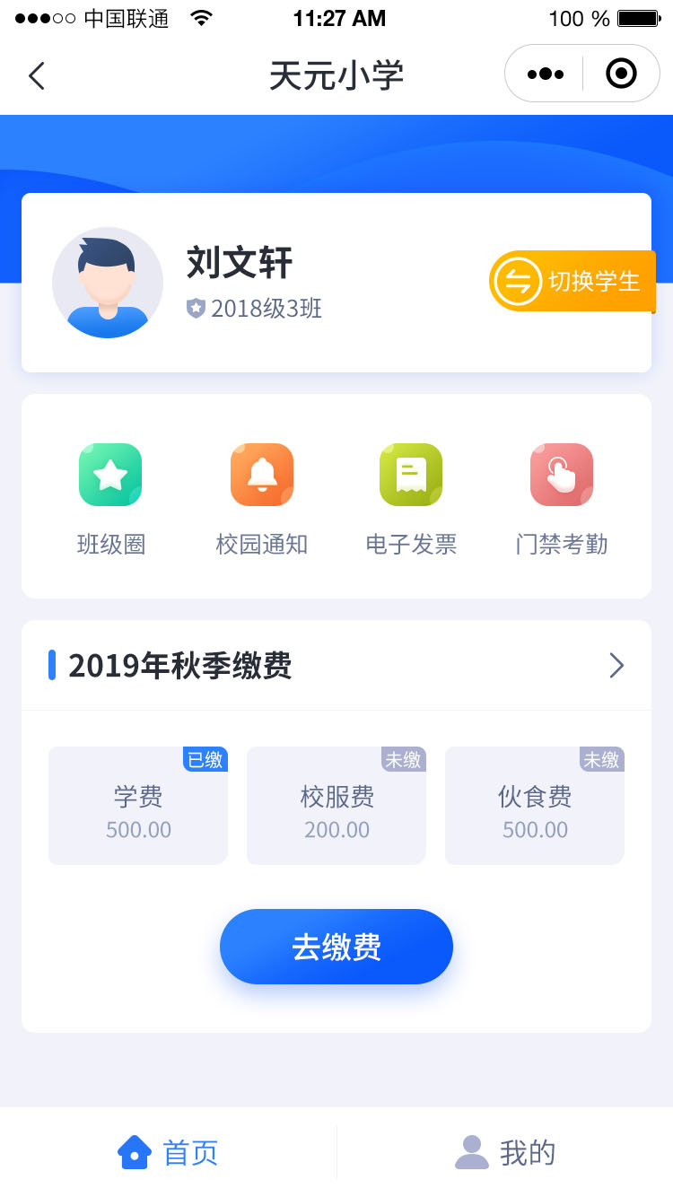
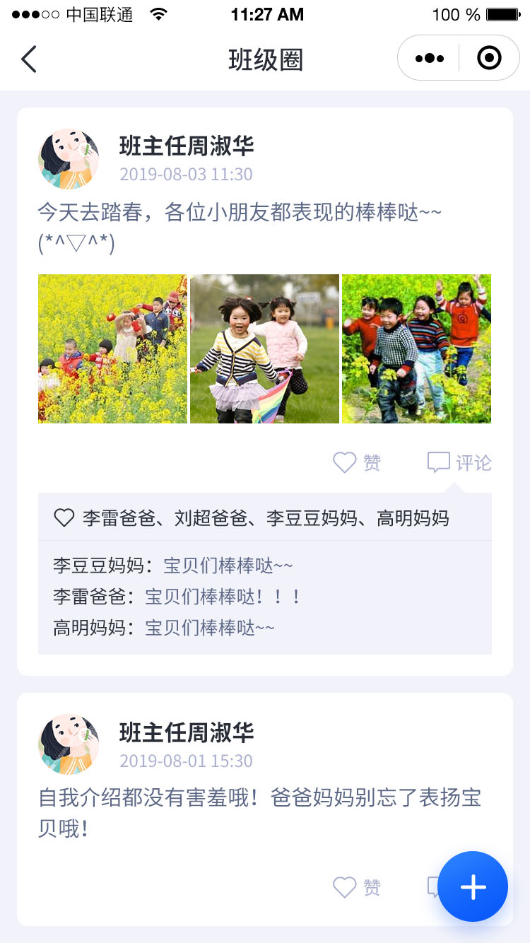



3.产品方案-信息化场景·班级圈
精彩瞬间
成长故事
监控管理
记录和分享学生的点滴瞬间
分享班级成长故事
轻松评论及收藏
监管内容与评论
1
记录和分享学生的点滴瞬间
2
分享班级成长故事
3
轻松评论及收藏
4
监管内容与评论
教师入口
家长入口
班级圈示例

Slide 20
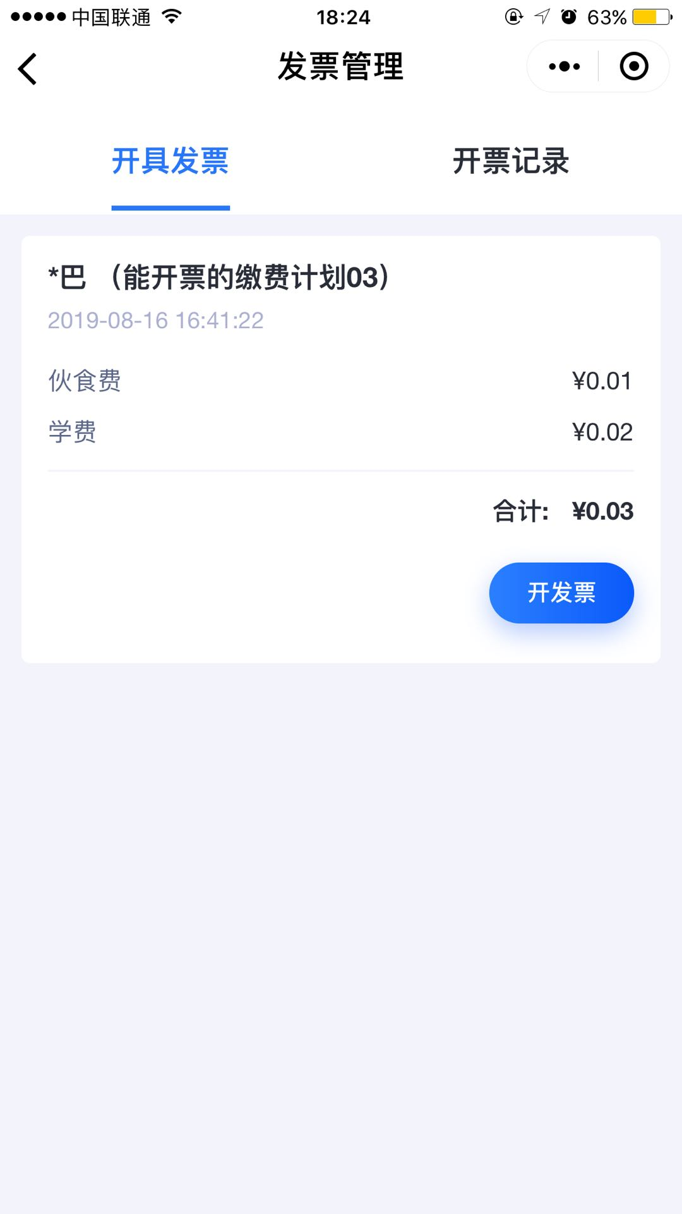
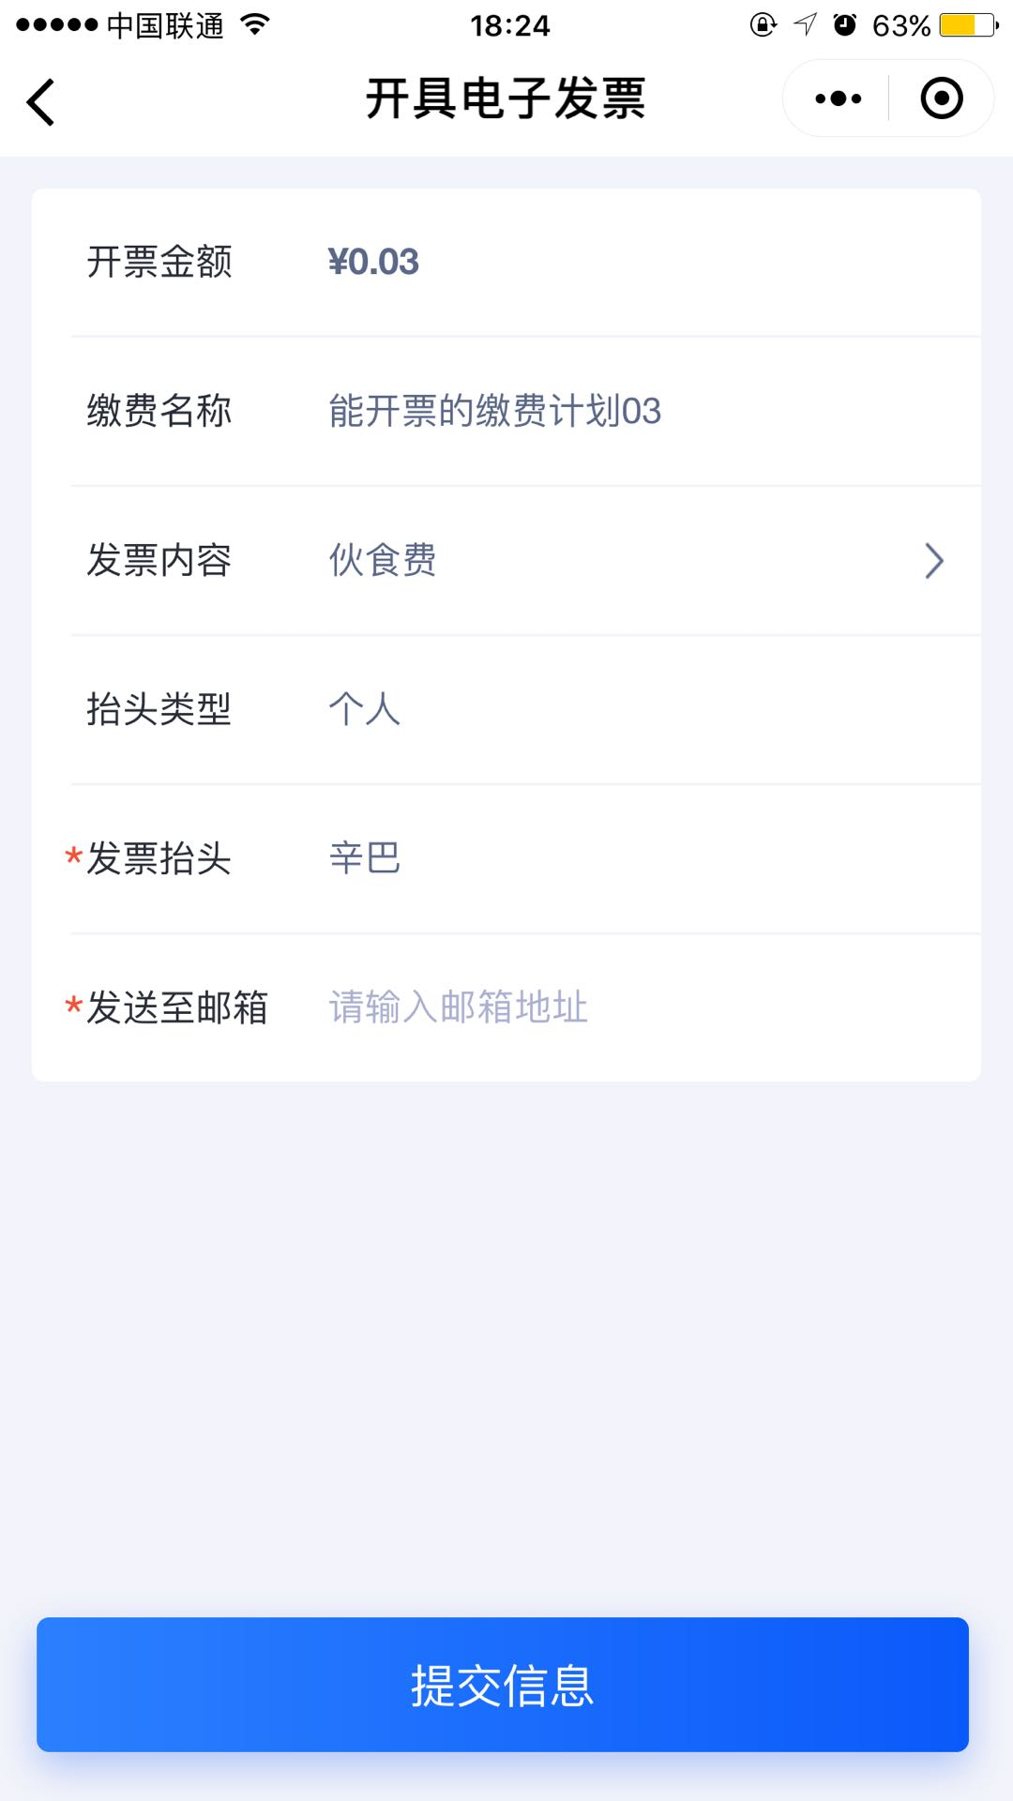
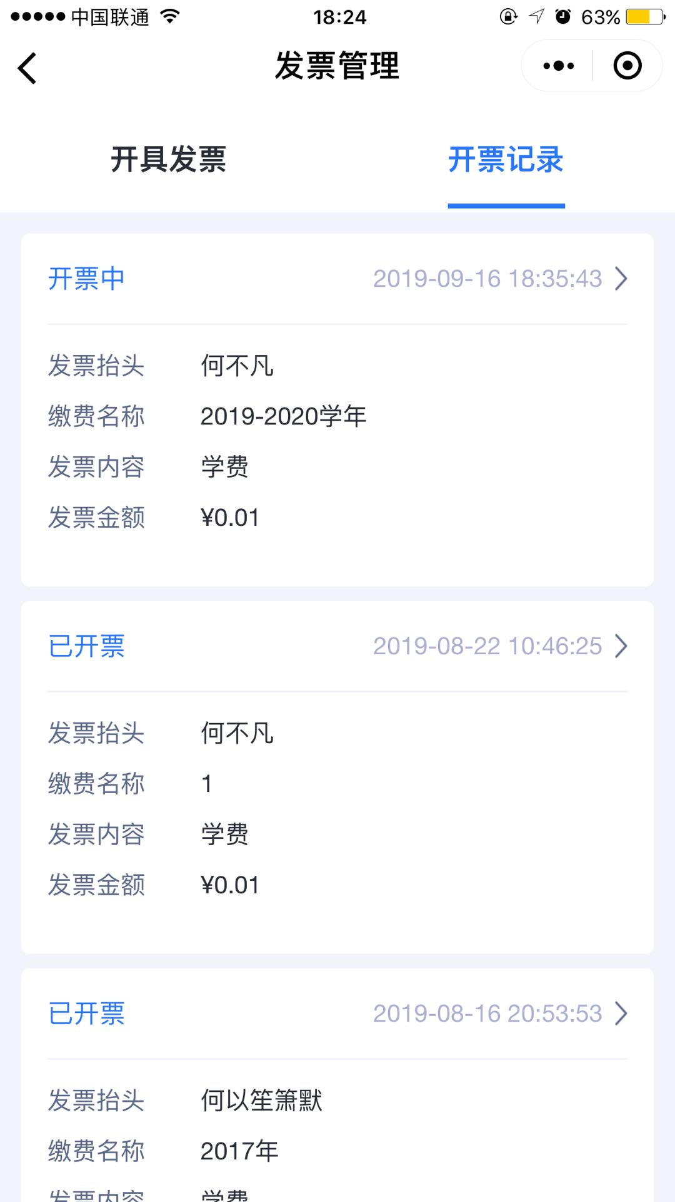
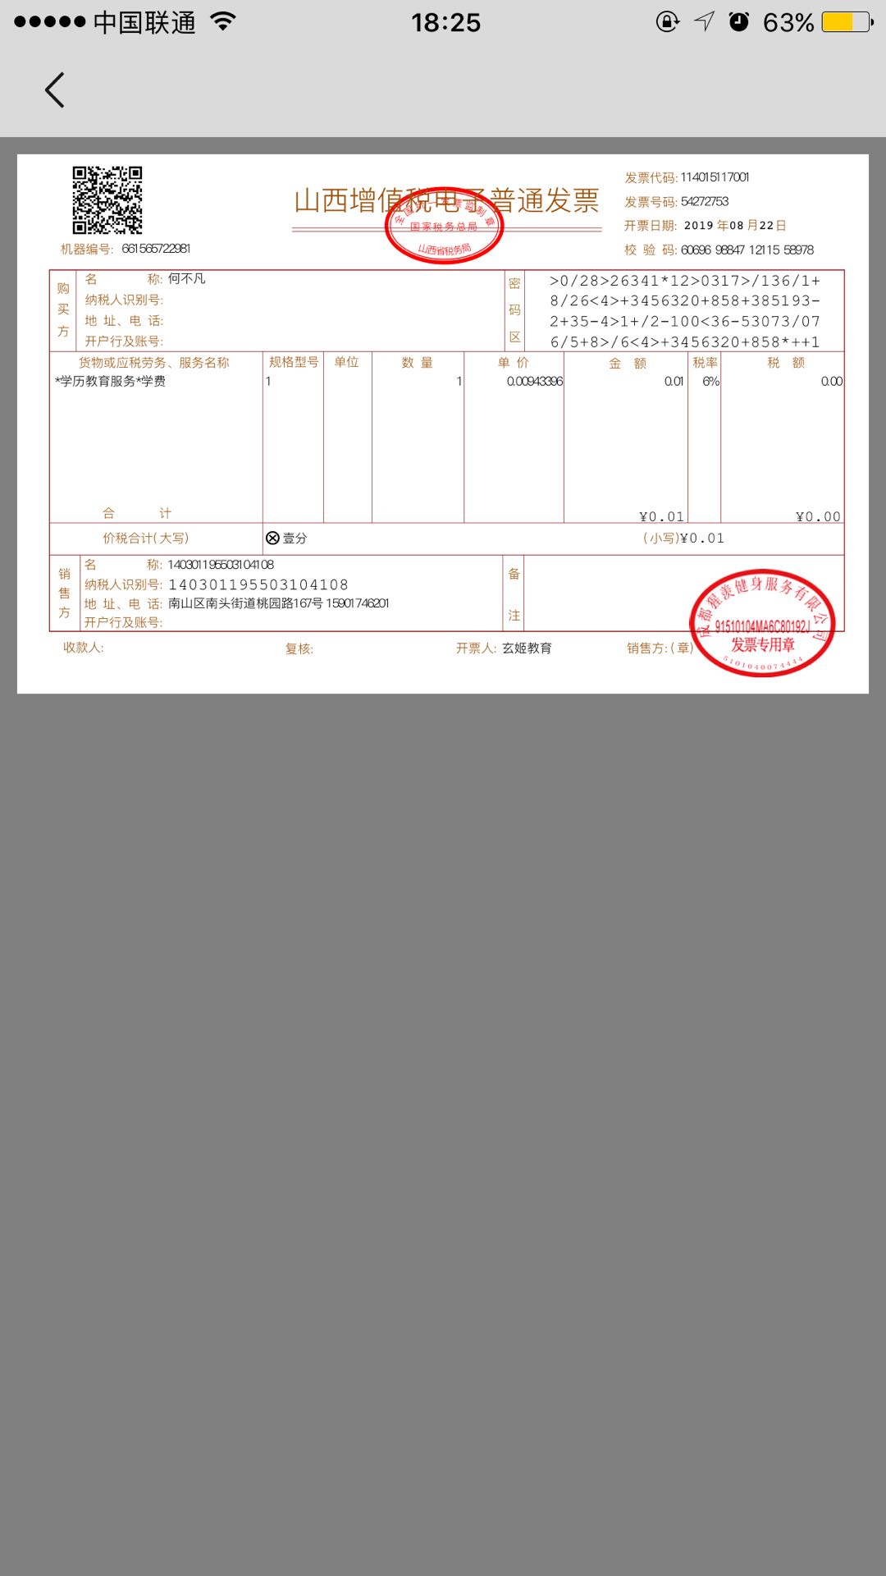
3.产品方案-信息化场景·电子发票
1.选择开票的订单
2.填写开票信息
3.查看开票记录
4.查看电子发票

Slide 21
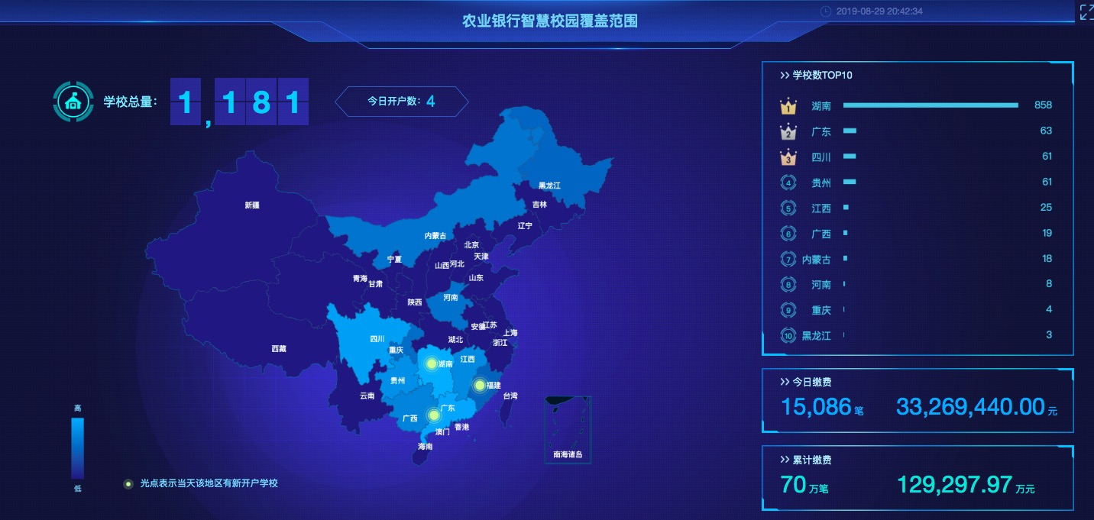
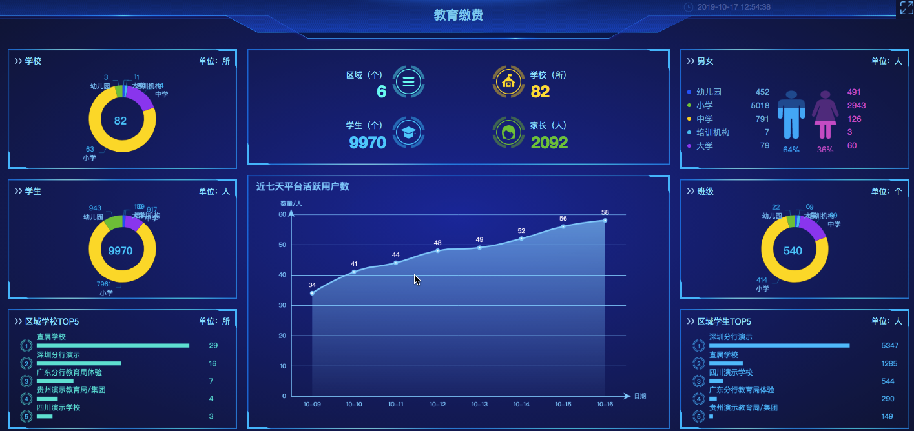
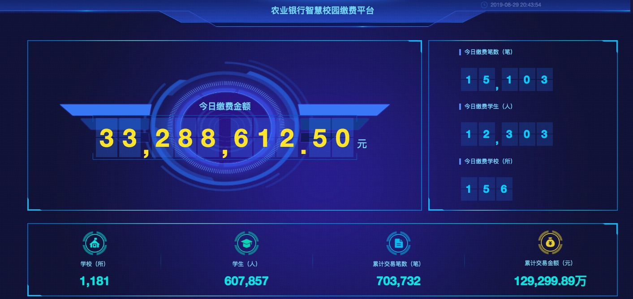
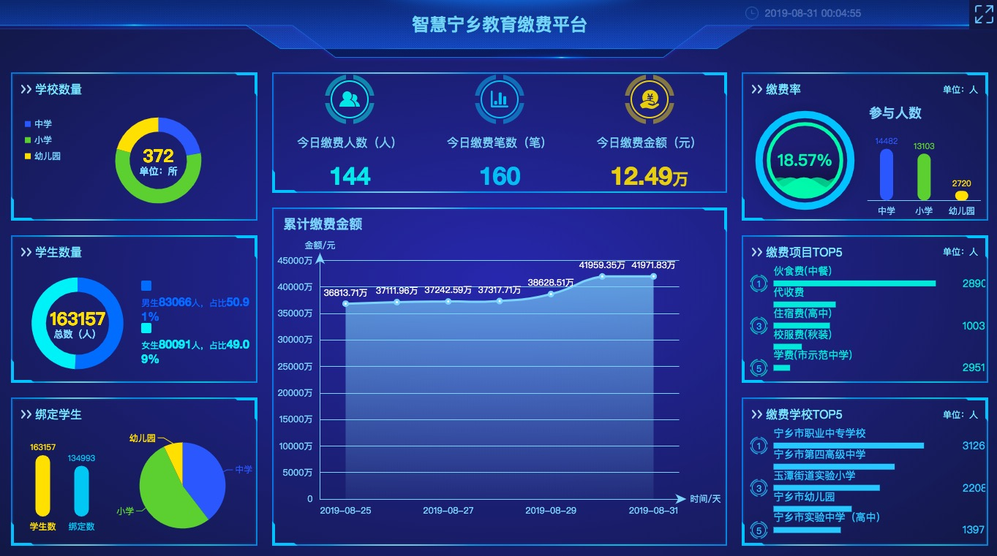
3.产品方案-信息化场景·数据大屏

Slide 22
3.产品方案-金融场景·校园缴费
从启动缴费完成收缴，过去总耗时超过3个月，现在只需1周即可完成
过去
现在
涉及人员：
学校会计/管理
制定收费项目
在线制定收费项目
涉及人员：
学校会计/管理
涉及人员：
班主任
开会或校内通知
至少5天
至多1小时
涉及人员：
家长/学生
通知学生告知家长
涉及人员：
家长/学生
家长确认回复
系统自动推送并自动统计
涉及人员：
云缴费平台

Slide 23
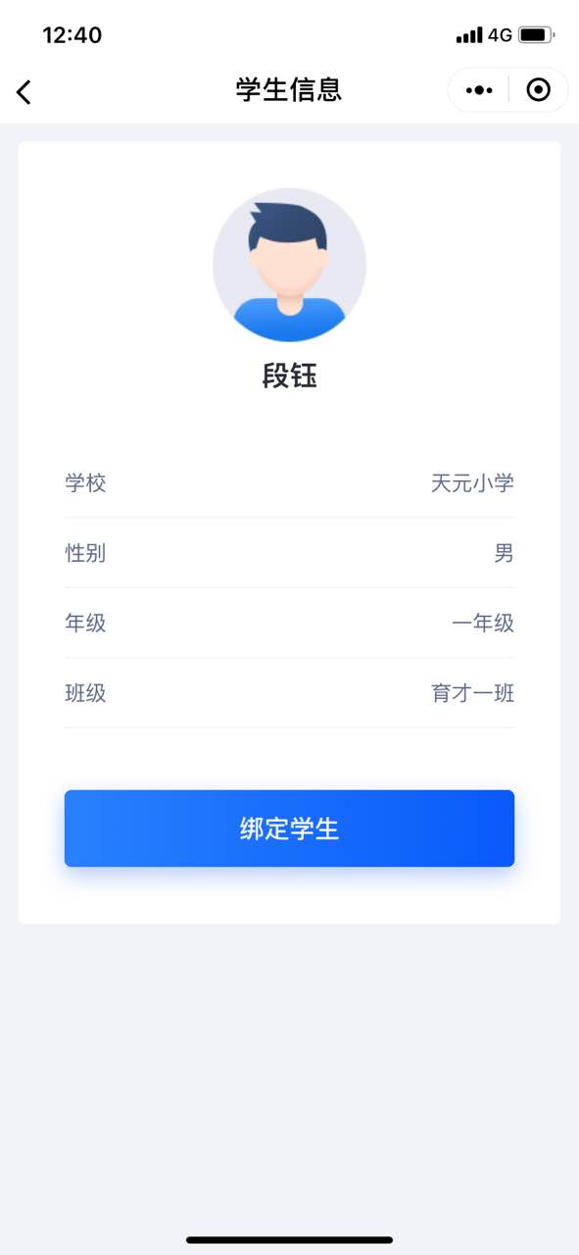
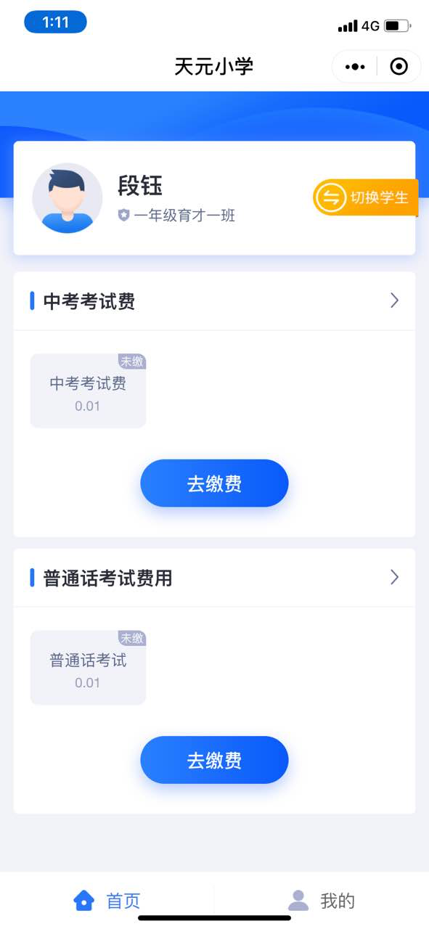
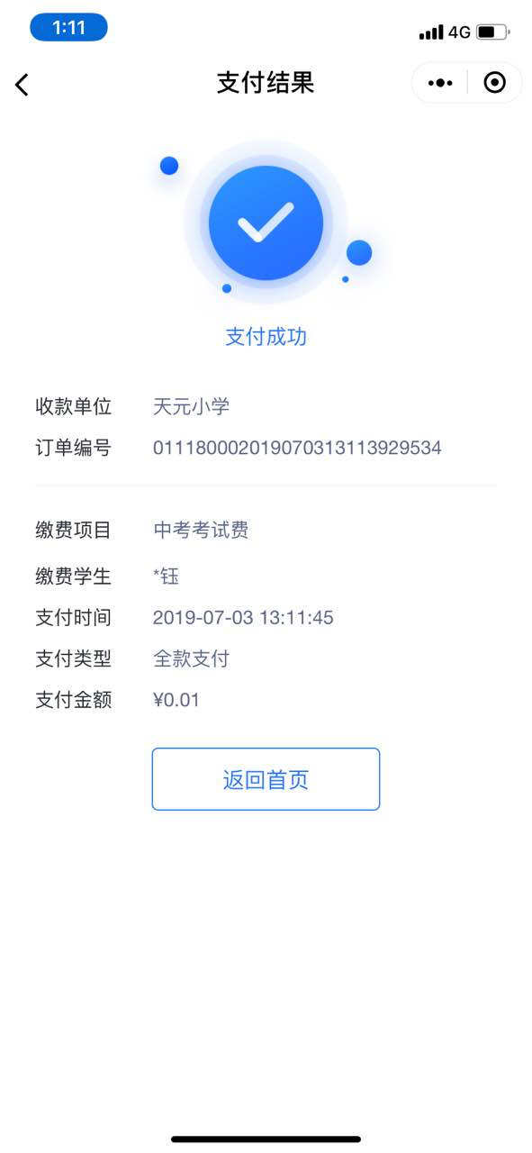
3.产品方案-金融场景·校园缴费
1.绑定缴费学生
2.选择缴费项目
3.在线移动支付

Slide 24
3.产品方案-金融场景·校园缴费
学费
智 慧 教 育 云 服 务 平 台
微
信
支
付
银
行
非税账户
书本费
新华书店账户
保险费
服装费
校服厂账户
住宿费
餐费
学校账户
....
。。。账户

Slide 25
3.产品方案-金融场景·校园缴费
智慧教育缴费云平台资金清算流程
学生家长
微信财付通
银行
学校账户
支付当日
支付完成日第二日
1、微信缴纳学费T+1结算，支付完成后第二天到账；
2、湖南农行与微信签署合作协议，总行上收后为总行平台；
3、提供大数据分析平台，可查询缴费情况和交易流水明细，是信息化教育的有效补充。

Slide 26
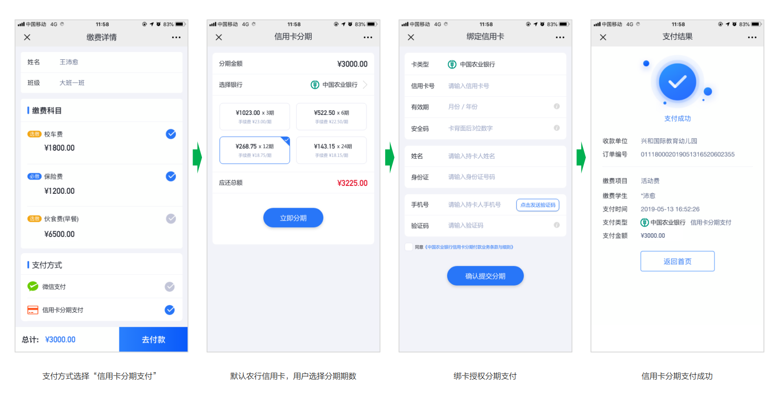
3.产品方案-金融场景·缴费分期

Slide 27
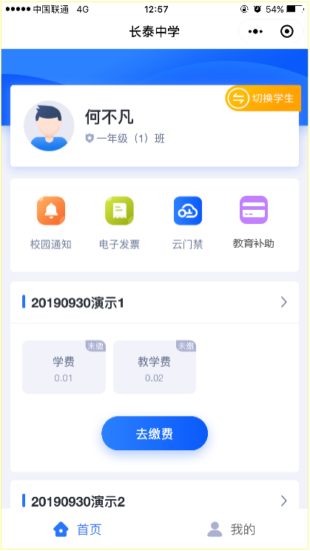
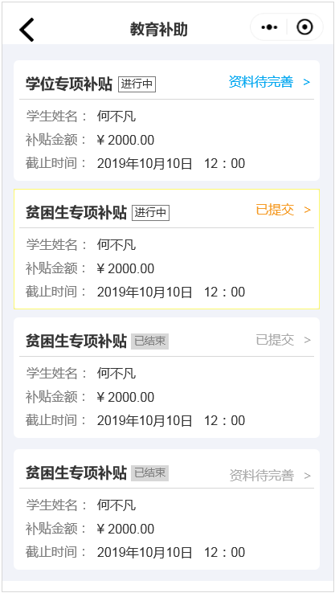
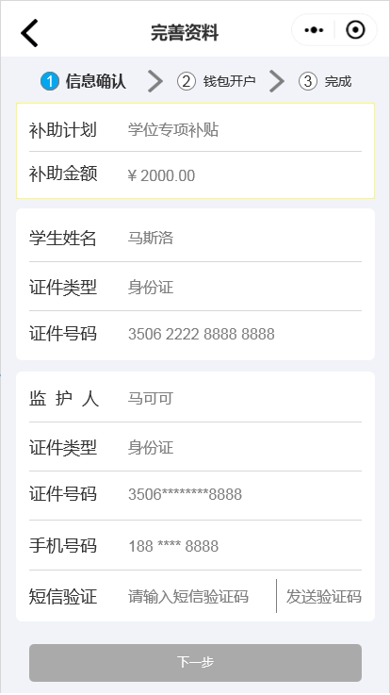
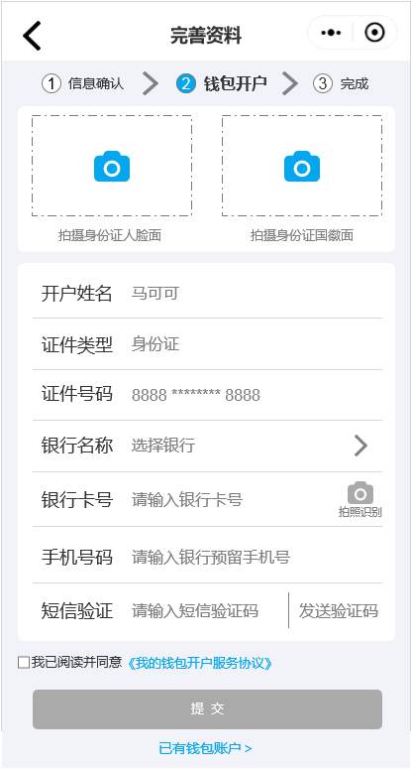
3.产品方案-金融场景·补助发放
1.进入教育补助
2.选择可申领的补助项目
3.填写申领信息
4.开通钱包（二类户）

Slide 28
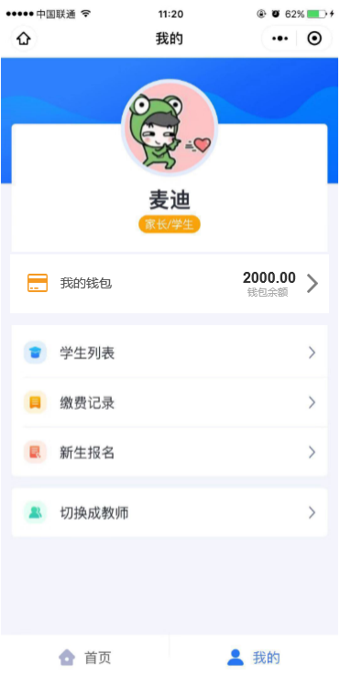
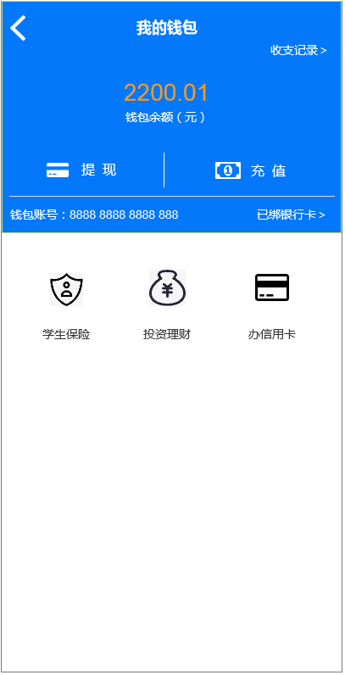
3.产品方案-金融场景·校园理财
1.进入钱包
2.进入投资理财

Slide 29
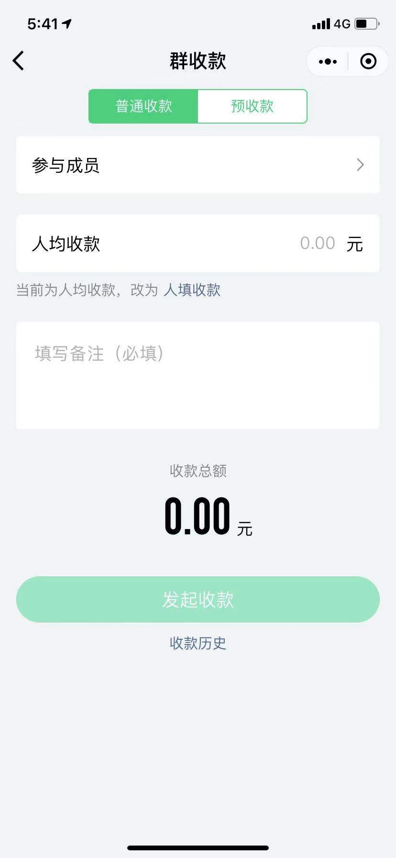
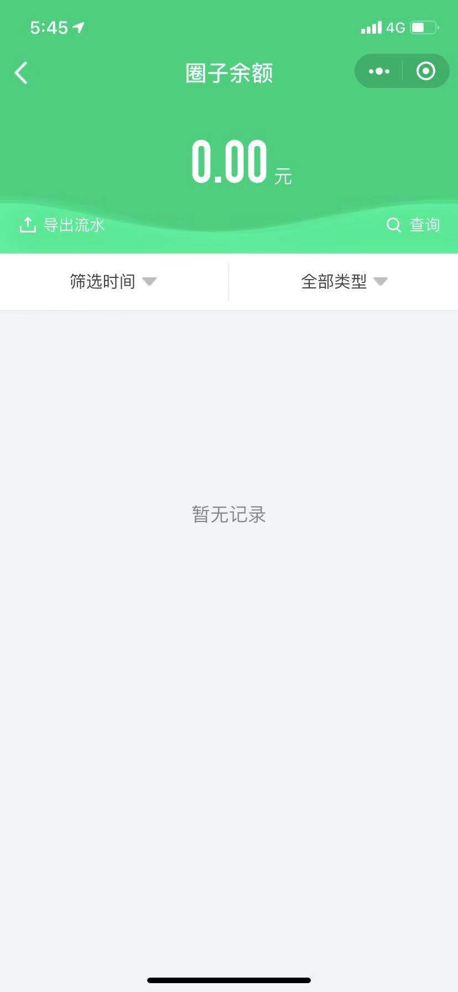
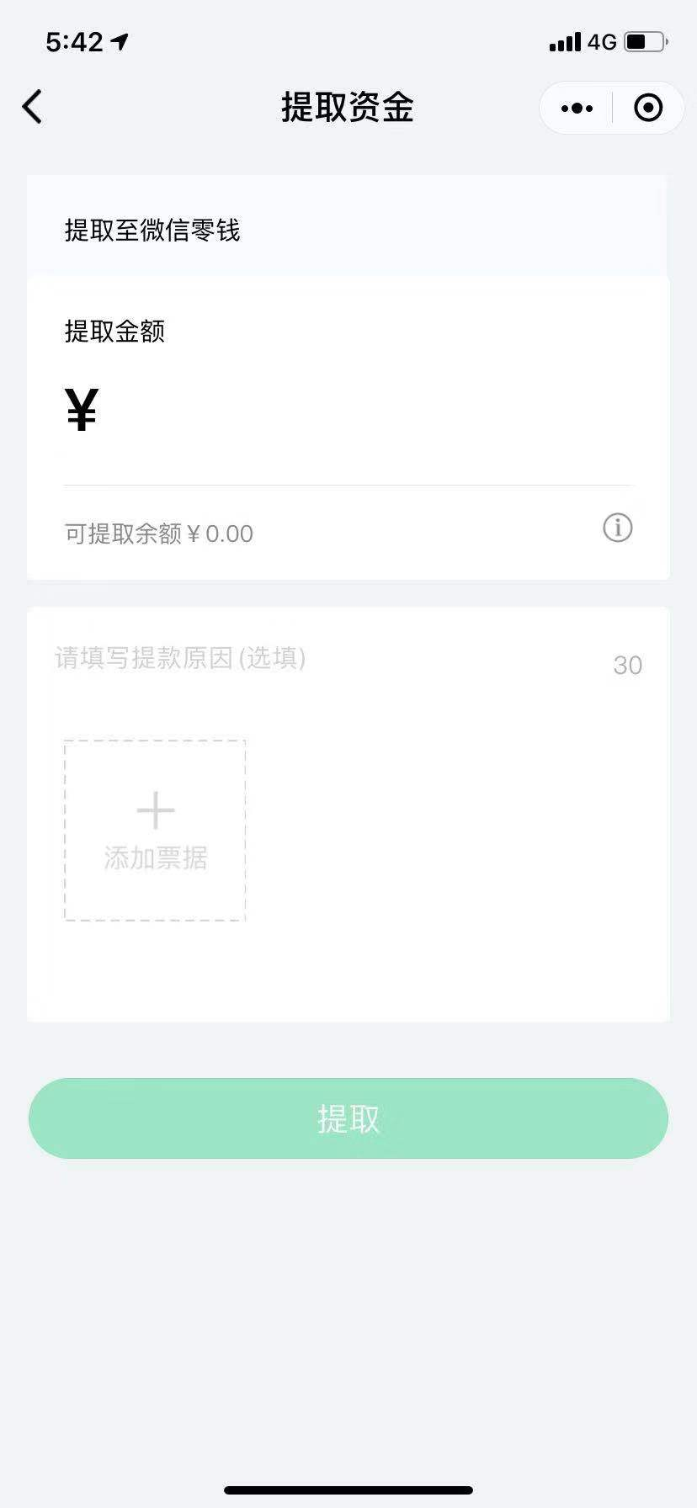
3.产品方案-金融场景·班费
班级收款
提取至钱包
1.发起收款
2.查看班级经费余额
3.发起提现

Slide 30



3.产品方案-银行的价值
获客与存款
品牌与客户关系
金融服务
场景生态圈
批量获取对公客户
批量获取零售客户
快速带动银行存量
高效沉淀账户资金
突破传统的缴费模式
密切银行与客户关系
扩大深化合作点
扩大行业影响
增强品牌实力
精准用户画像
交易数据沉淀
定向用户群体
小贷分期衍生
构建新的客户情境
数字化渠道服务
完善的业务监控
丰富的插件产品库

Slide 31
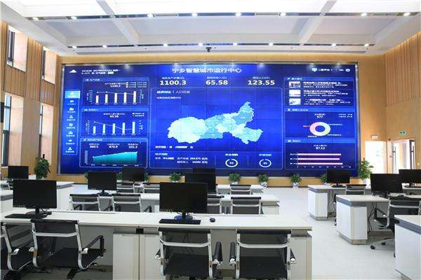
3.产品方案-校方的价值
对于教育管理部门，它是一揽子监管方案
学校数据，实时掌握
清晰了解各学校、班级招生情况
缴费信息透明、公开
随时监控缴费动态、避免学校出现乱收费和多收费的现象
校园安全有保障
人脸识别云门禁系统的加持，实时记录学生轨迹
信息发布，实时触达
教育局可以实时给学校、教师、家长下发通知
助力智慧校园、智慧教育建设
智慧校园建设，打造未来五到十年的全新智慧校园形态；“互联网+”为智慧教育带来更丰富更易落地的应用，逐步实现智慧教育。

Slide 32



3.产品方案-校方的价值
02
降低运营成本
促进家校关系
01
学校零成本化投入
减少财务人工差错
多账户切换自由化
缴费个性化定制
缴费项自由配置
平台大大减轻了学生报名、缴费、学生管理等校务工作难度。
学校品牌智慧建设
家庭学校合作亲密
家长满意度的提升
03
学校信息化提升
提升管理效率
04
确保学籍信息准确性
财务信息补全完善
财务报表智能分析
缴费全流程无纸化
避免混乱和难管理
缴费项线上化完成
管辖范围内督查效率
提升校园安全管理及教育水平，提升学生满意度，提升品牌度。
精准扶贫
大数据分析

Slide 33
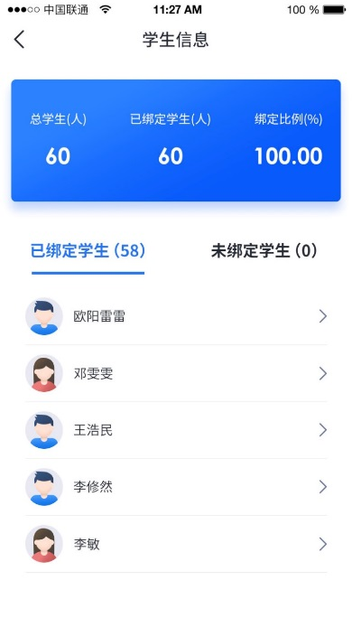
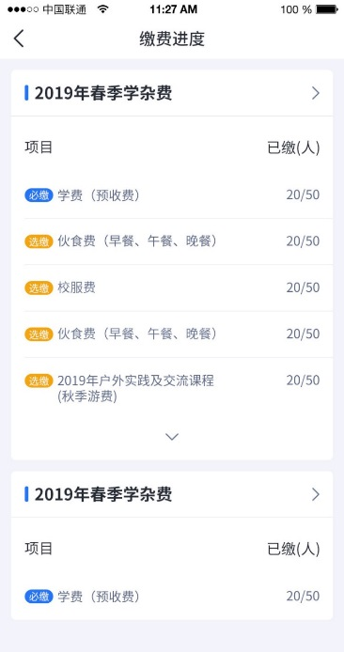
3.产品方案-学校教师的价值
教师办公，简单便捷
基于微信小程序
随时随地掌握缴费进度
自主管理学生信息，可随时修改
简单快捷、一键催缴
在线缴费，降低资金安全风险
基于微信支付，在线缴费
有效避免收取现金带来的假钞、漏收、错收的问题
有效避免资金到银行之间的运送风险

Slide 34
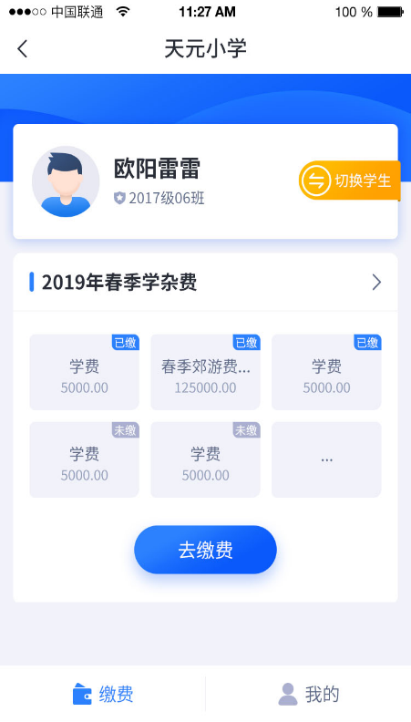
3.产品方案-学生家长的价值
对于学生家长，它是一站式服务窗口
足不出户，便捷缴费
基于微信小程序
缴纳的费用项，一目了然。明明白白缴费
通过移动支付，学生家长随时随地就能完成费用缴纳
不需要家长跑腿、不需要学生带现金缴费
家校沟通，信息互通
随时了解孩子活动轨迹、考勤情况
获取学校通知、教育及活动情况

Slide 35
目录
背景概况
行业现状
产品方案
精选案例

Slide 36
4.精选案例-湖南宁乡教育局
宁乡智慧教育缴费项目，是宁乡市智慧办联合市教育局、市财务非税局等部门以解决学校缴费难题为突破点，推进“智慧教育” 的重点举措，由湖南农行提供技术运营落地，是宁乡新型智慧城市建设“智慧教育”项目推出的一项便民服务。
320+
3100+
14万+
学校
班级
学生

Slide 37
4.精选案例-湖南宁乡教育局
2018年秋季缴费，缴费笔数超10万，金额高达1.36亿；学生绑定率及缴费率非常可观
2019年春季缴费，缴费笔数超过14万，金额超过2亿，缴费率增长40％，支付金额增长47％
1
2
2018年秋季缴费
2019年春季缴费
>10万笔
>1.36亿
>14万笔
>2亿
缴费笔数
缴费金额
缴费笔数
缴费金额

Slide 38
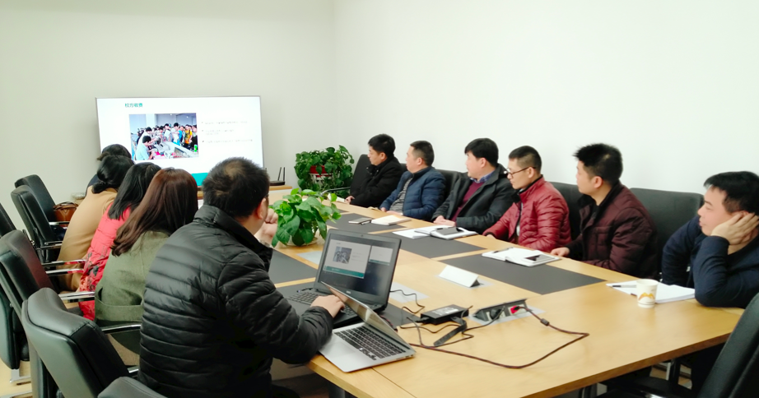
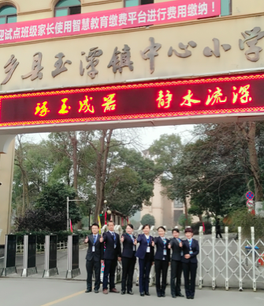
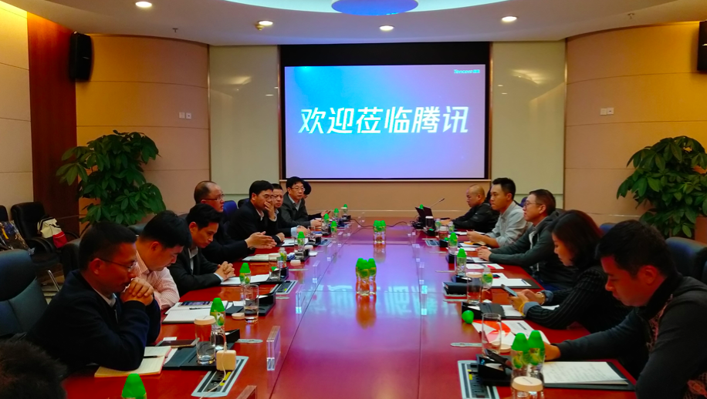
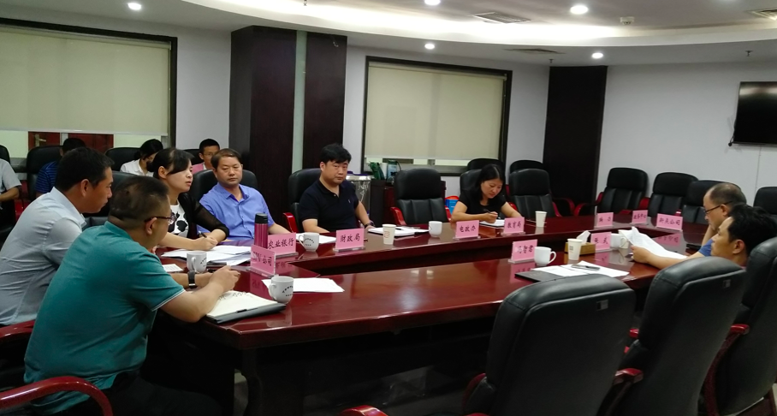
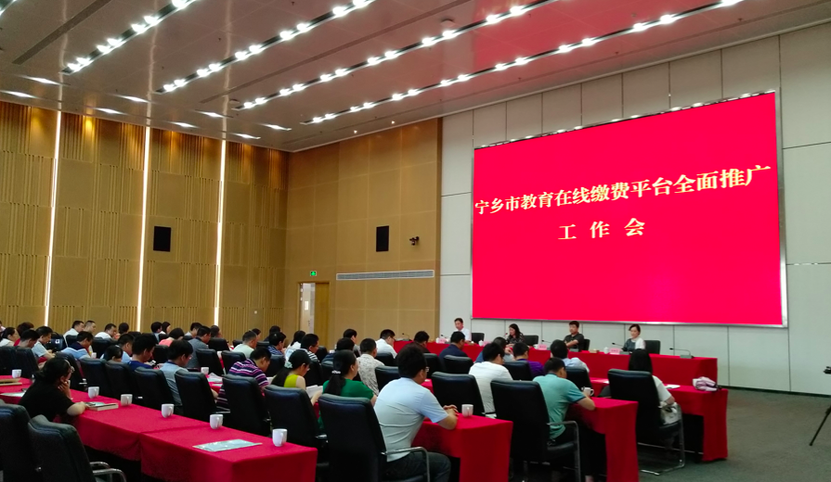
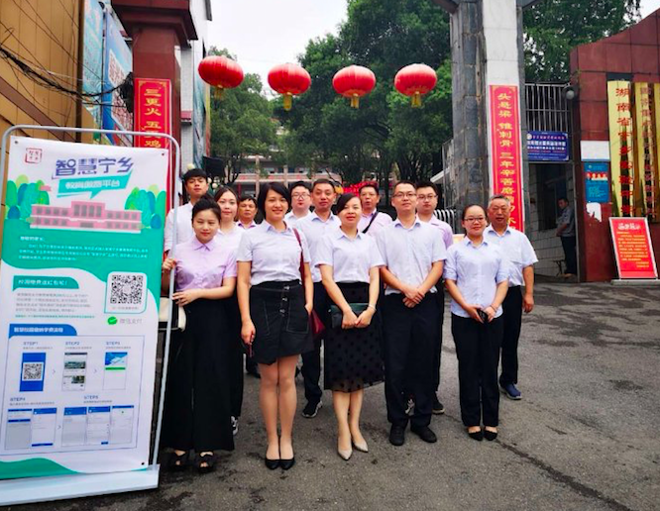
4.精选案例-湖南宁乡教育局
项目运营推进环环相扣
宁乡支行与政府正式开启项目对接
学校试点完美落地
促成宁乡政府与腾讯达成合作共识
宁乡市政府领导明确项目全面启动
召集所有学校召开全面推广工作会
数据库部署，全面落地实施

Slide 39
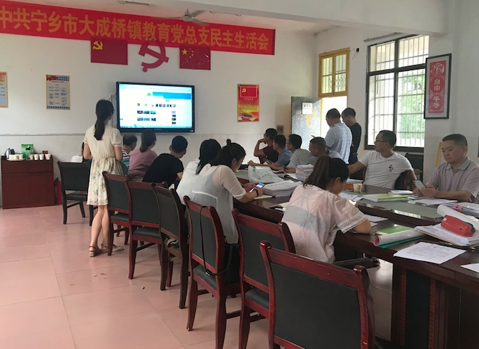
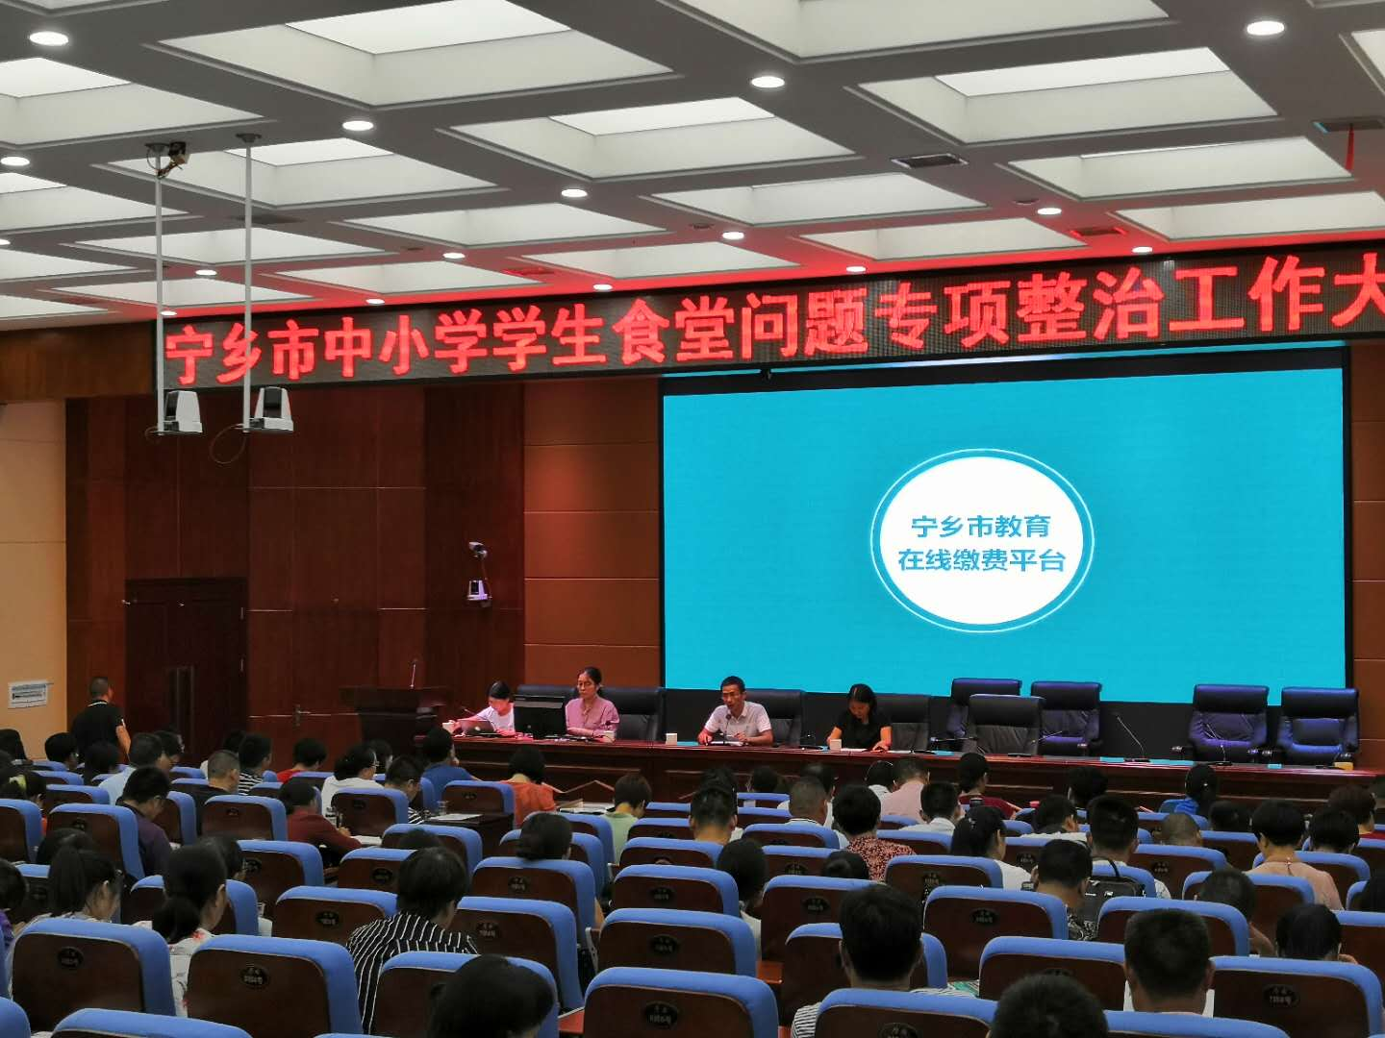
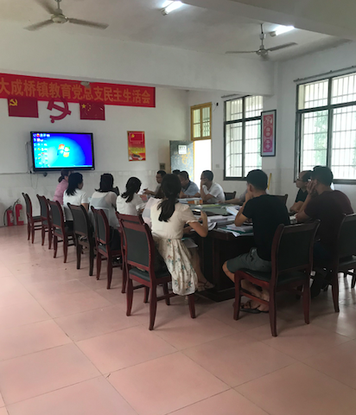
4.精选案例-湖南宁乡教育局
培训现场互动积极
组织全市基地校，按区域划分进行培训，学校参与度极高且互动积极

Slide 40
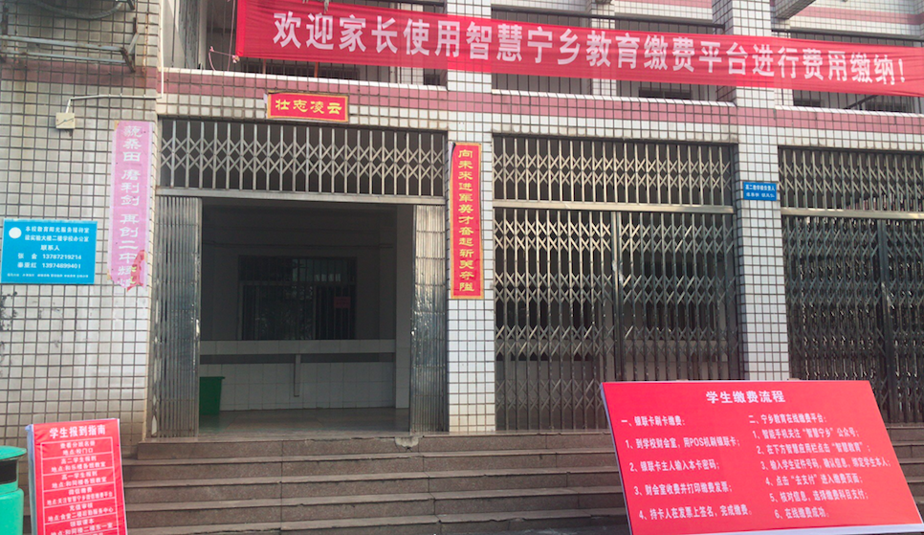
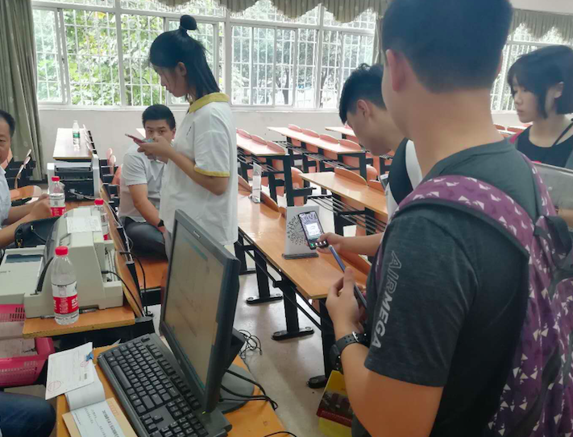
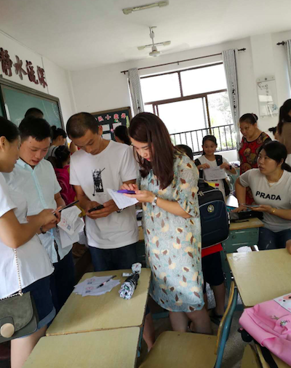
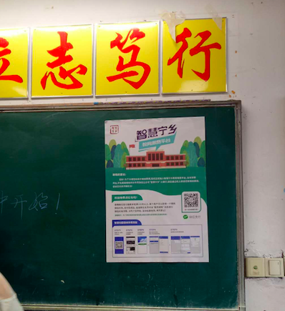

4.精选案例-湖南宁乡教育局
开学当天缴费进展顺利
每个学校宣传推广工作到位，有些院校甚至自主印制宣传物料。开学当天多数家长已家里提前完成缴费绑定及线上缴费工作，现场再无排队缴费现象。

Slide 41




4.精选案例-湖南宁乡教育局
媒体争相报道

Slide 42



4.精选案例-湖南宁乡教育局

Slide 43


4.精选案例-长沙天华寄宿制学校
天华寄宿制学校是长沙有名的私立学校，拥有良好的社会声誉、稳定的生源以及学费收入，多家同业开发了各类APP缴费模式来争取学费代缴。农行“智慧教育缴费”系统凭借简洁的操作和独特的功能在激烈的角逐中最终脱颖而出，成为该校唯一签约的智慧教育缴费平台。

Slide 44
4.精选案例-长沙天华寄宿制学校
2018春季学费缴纳全面采取微信线上缴纳的方式进行，原有存折批扣和现金缴纳方式已关闭，2月2日至2月22日，20天收取学费2210万元；
2018年秋季，天华学校继续采用智慧缴费系统，从7月开始系统收费2400万;
2019年春季缴费，开启收费后的15天时间内即完成收费2400万;
>3000名
>9770笔
>7000万
覆盖学生数
总缴费笔数
总缴费金额

Slide 45
4.精选案例-长沙天华寄宿制学校
约总额度
98%的流水
约2个月
缴费期间
加班人数
3~4人/天
约总额度
20%的流水
10天
缴费期间
加班人数
0人/天
时间成本
人力成本
合作银行分流缴费
过去
现在

Slide 46

演示DEMO
【可绑定的学生信息】
戴小花 其他证件 45601
邓芳华 其他证件 45602
邓欣欣 其他证件 45603
邓国华 其他证件 45604
丁嘉怡 其他证件 45605
【班主任账号】
账号：18620305569 密码：18620305569

Slide 47
谢谢聆听

